Slide 1
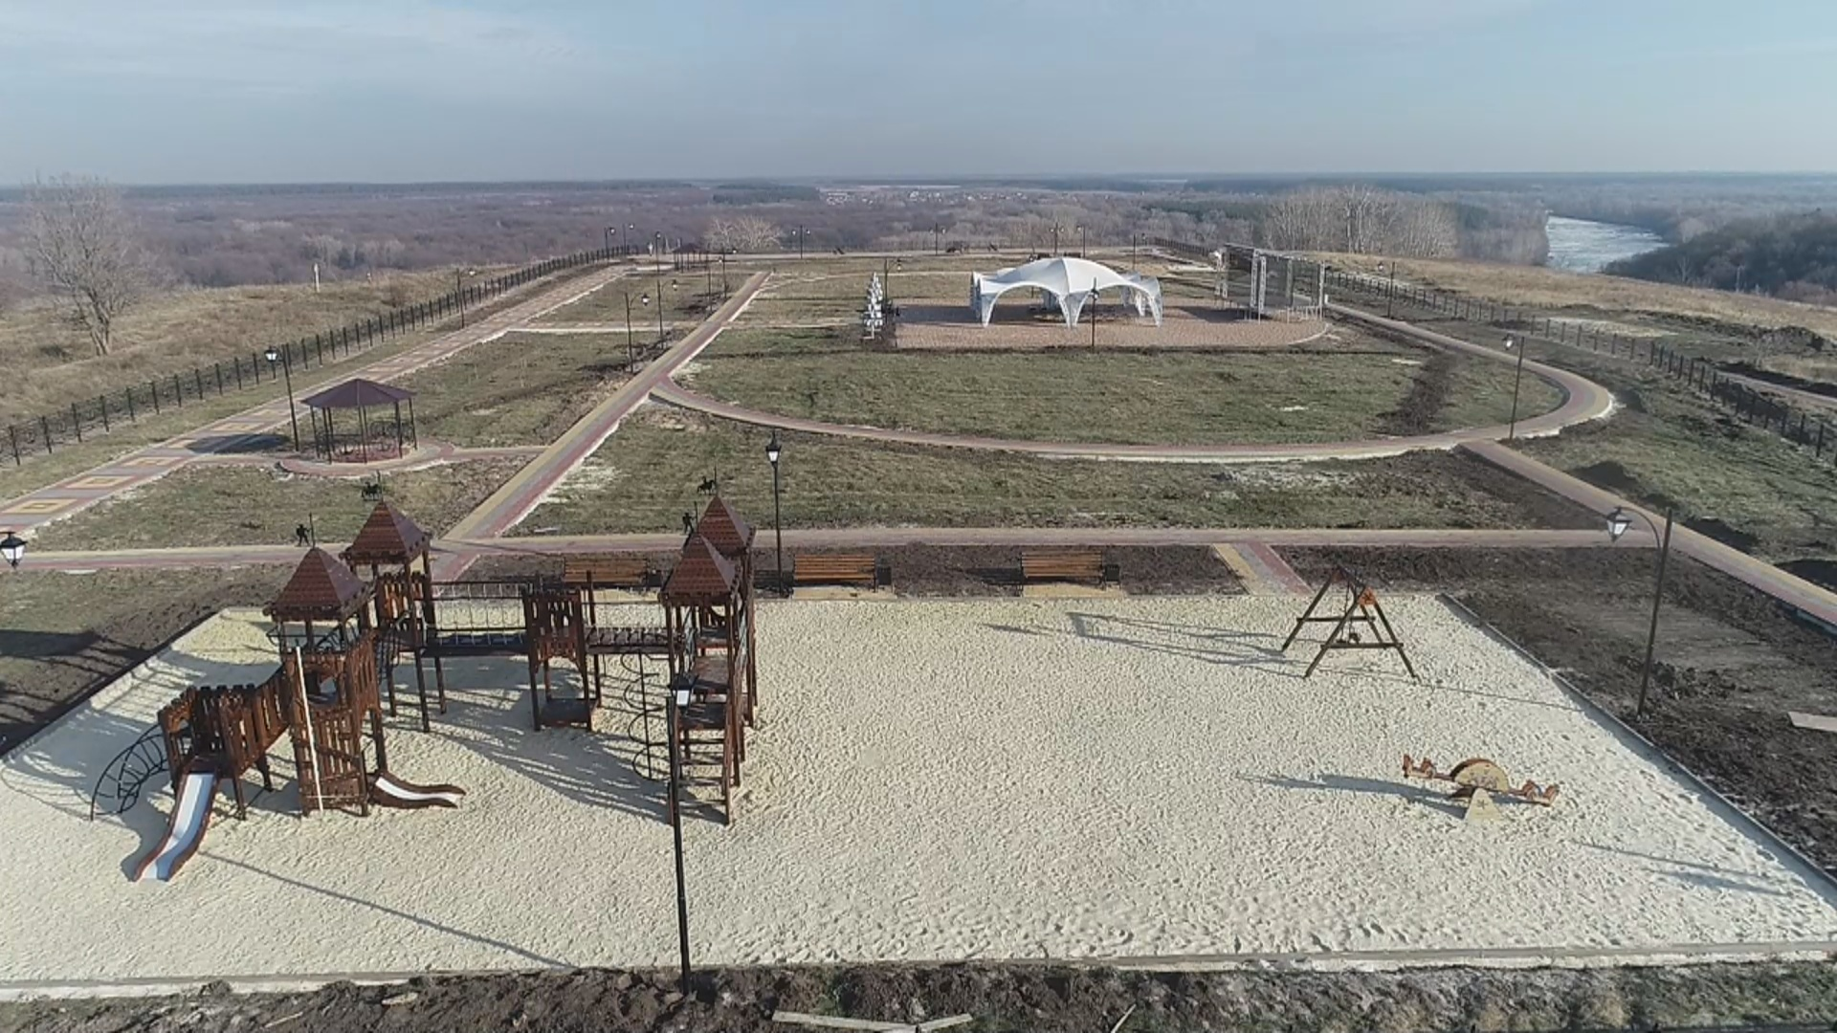
ПРОЕКТ
МУНИЦИПАЛЬНО-ЧАСТНОГО
ПАРТНЁРСТВА
«БЛАГОУСТРОЙСТВО
СМОТРОВОЙ ПЛОЩАДКИ
С ВИДОМ НА ГОРОД НОВОХОПЁРСК И РЕКУ ХОПЁР»
Воронежская область, Новохопёрский район,
городское поселение – город Новохопёрск,
набережная вдоль реки Хопёр

Slide 2
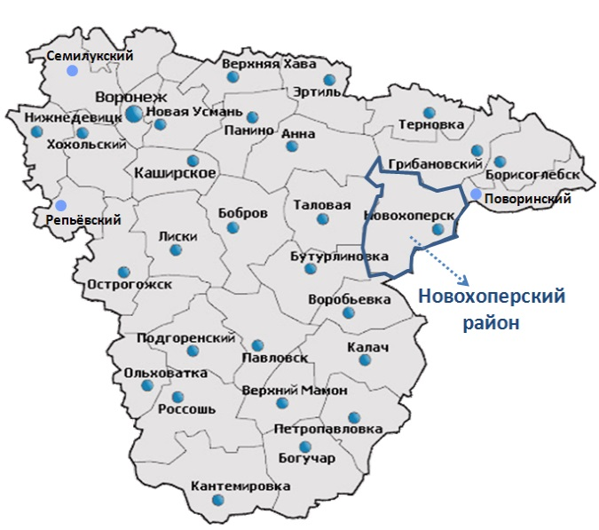
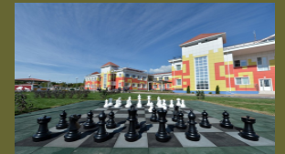
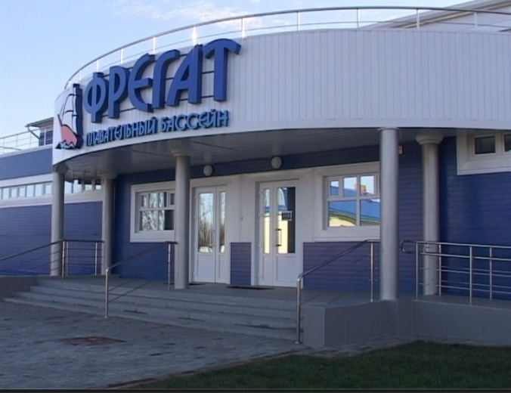
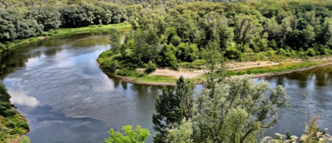
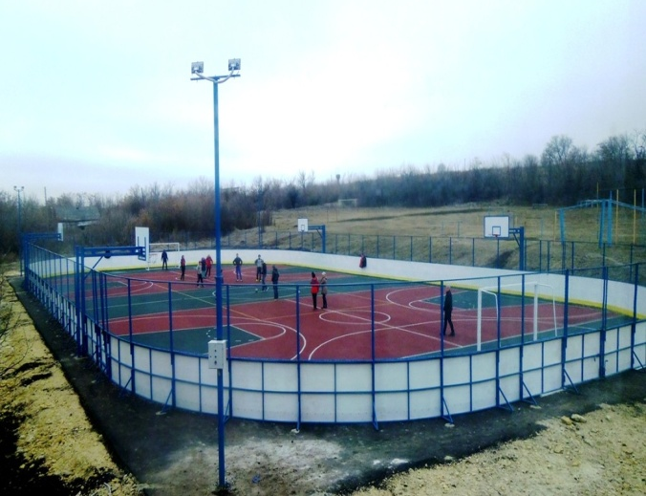
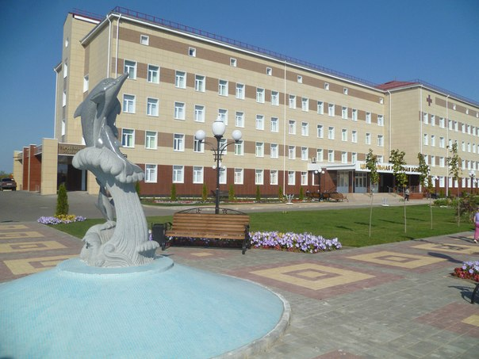
Краткая характеристика Новохопёрского муниципального района
В состав Новохопёрского муниципального района входят 2 городских и 9 сельских поселений, которые включают в себя 67 населенных пунктов, в них проживают 35,4 тыс. чел., из них: 16,7 тыс. чел. – городское население, 18,7 тыс. чел. – сельское население.

Slide 3
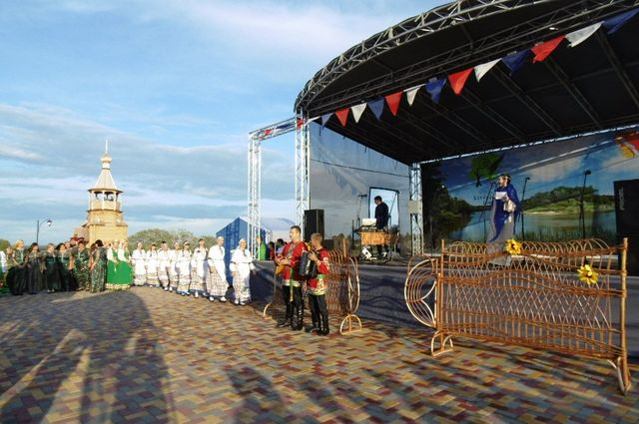
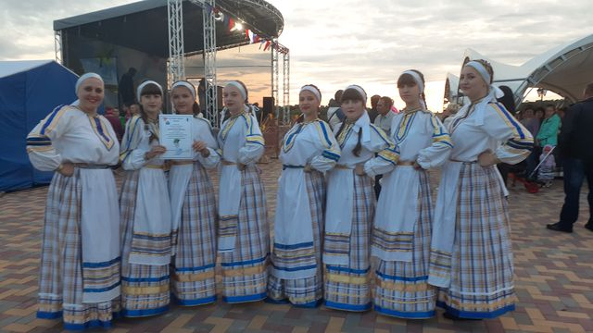
ОПИСАНИЕ ПРОЕКТА
ГЛАВНЫЕ УСЛОВИЯ | Сохранение основного назначения – предоставление населению места доступного и комфортного отдыха
ПРЕДПОЧТИТЕЛЬНЫЙ СПОСОБ РЕАЛИЗАЦИИ | Концессия
ПУБЛИЧНЫЙ ПАРТНЁР | Администрация городского поселения – г. Новохопёрск Новохопёрского муниципального района
ИСТОЧНИКИ ФИНАНСИРОВАНИЯ | Частные инвестиции

Slide 4
ГЕОГРАФИЧЕСКОЕ РАСПОЛОЖЕНИЕ
АДРЕС | Воронежская область, Новохоперский район, городское поселение-город Новохоперск, набережная вдоль реки Хопер.
КАДАСТРОВЫЙ НОМЕР | 36:17:0000000:6059

Slide 5
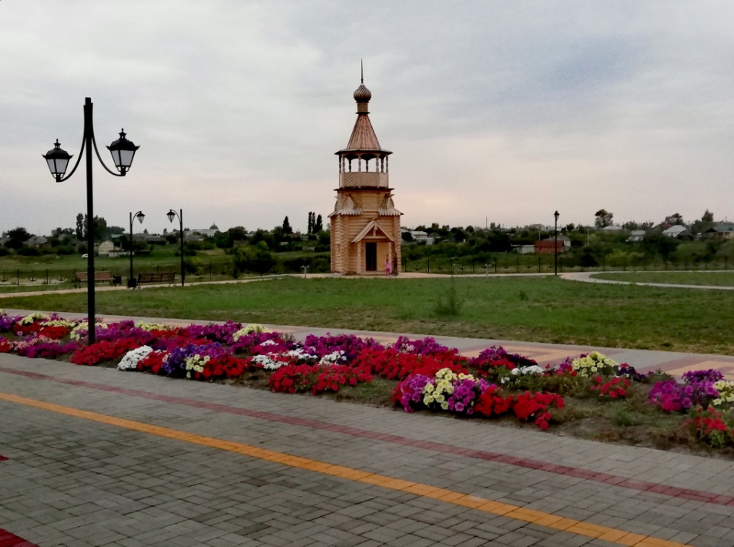
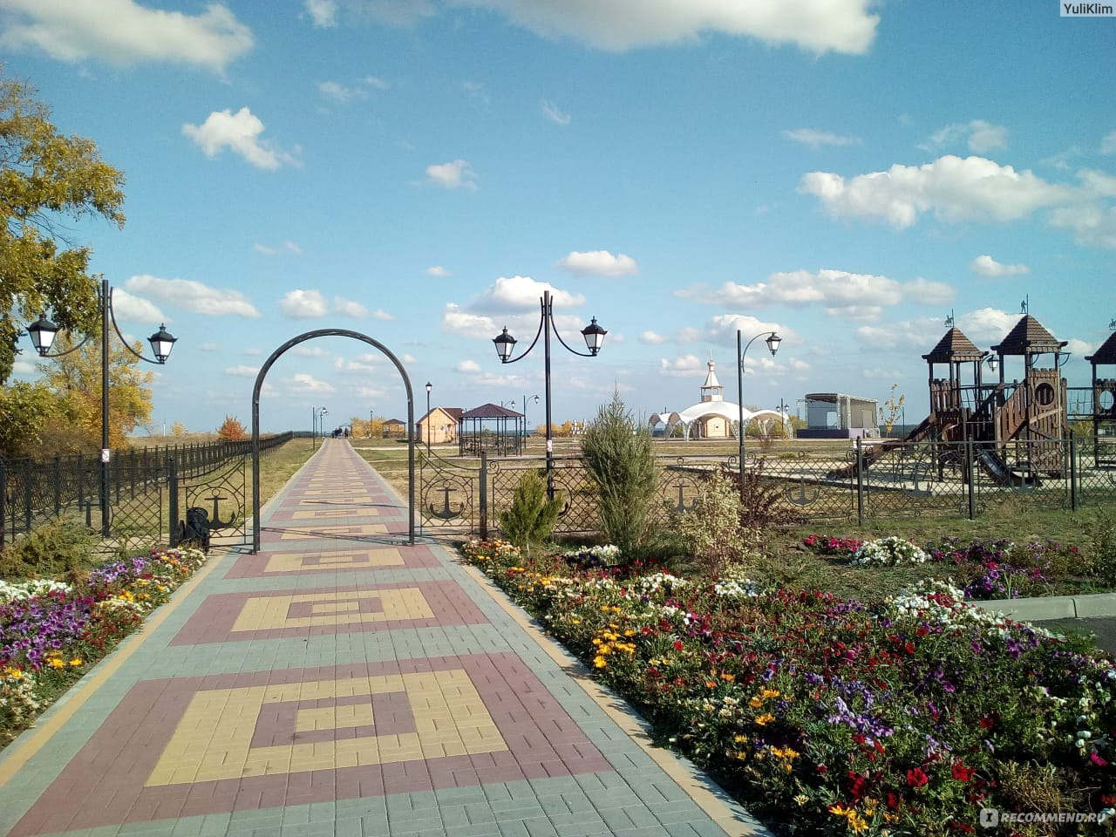
ТРЕБОВАНИЯ И ОГРАНИЧЕНИЯ
НА СМОТРОВОЙ ПЛОЩАДКЕ НЕОБХОДИМО ПРОИЗВЕСТИ СЛЕДУЮЩИЕ РАБОТЫ:
- реконструкция смотровой башни;
-установка детского игрового оборудования;
-установка видеонаблюдения;
- прочие работы по благоустройству и озеленению территории;
-установка тематических фотозон;
-установка малых архитектурных форм;
-установка точек питания.
НА СМОТРОВОЙ ПЛОЩАДКЕ НЕ ДОПУСКАЕТСЯ:
-изменение функционального назначения участка или его части;
-вырубка деревьев и кустарников; повреждение и уничтожение других зелёных насаждений;
-строительство объектов капитального строительства в границах зеленых зон общего пользования.

Slide 6
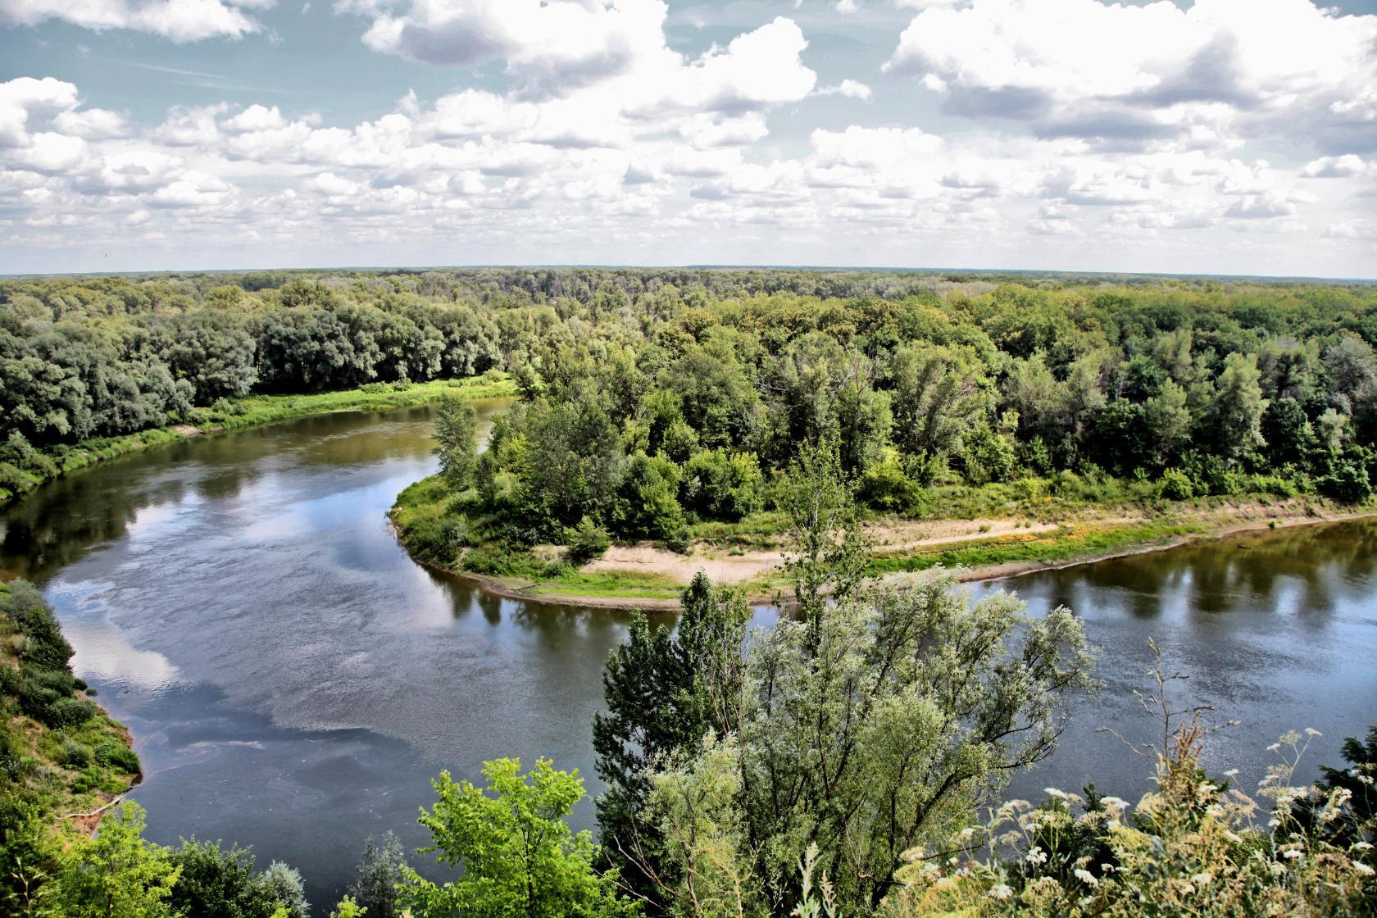
Контакты:
Заместитель главы администрации Новохопёрского муниципального района Петров Константин Викторович;
тел. (47353)3-10-60;
k-petrov@govvrn.ru.

